Slide 1
Curso de capacitación continuada en materia de radioprotección para Responsables de Protección Radiológica.
P-16 Aplicaciones médicas de la Radiaciones. Medicina Nuclear Diagnóstica y Medicina Nuclear Terapéutica.

Slide 2
Objetivo
Que los participantes conozcan las diferentes aplicaciones médicas de las radiaciones en Medicina Nuclear diagnóstica y terapéutica.
Distinguir los principales Radiofármacos, fuentes y equipos que se utilizan en la práctica.
2

Slide 3
CONTENIDO
La Medicina Nuclear diagnóstica. Fundamentos de la práctica.
La Medicina Nuclear terapéutica. Fundamentos de la práctica.
Principales tipos de fuentes usadas en Medicina Nuclear.
Principales equipos usados en Medicina Nuclear.

Slide 4
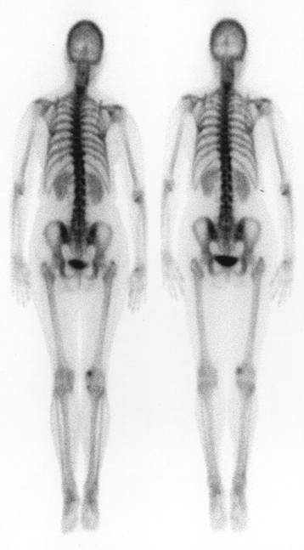
La Medicina Nuclear, fundamentos de la práctica.
¿Qué es Medicina Nuclear (MN)?
Especialidad médica que utiliza cantidades relativamente pequeñas de materiales radiactivos (radiofármacos) para el diagnóstico y el tratamiento de enfermedades.
Las imágenes diagnósticas pueden superar o complementar a otras técnicas de diagnóstico por imagen en determinadas situaciones clínicas.

Slide 5

La Medicina Nuclear, fundamentos de la práctica.
¿Qué son los Radiofármacos?
Sustancias compuestas por una molécula química, marcadas radioquímicamente con un isótopo radiactivo.
Estas sustancias, al ser administradas a los pacientes, se acumulan preferentemente en órganos o tejidos específicos, de forma tal que, pueden ser detectadas externamente por equipos especiales capaces de obtener parámetros y formar imágenes útiles en el diagnóstico de múltiples enfermedades.
En algunos casos estos radiofármacos pueden utilizarse para administrar una alta dosis de radiación a órganos y tejidos con fines terapéuticos.

Slide 6
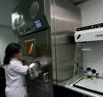
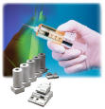
Clasificación de los estudios de MN:
1. La Medicina Nuclear Diagnóstica, fundamentos de la práctica.
¨in vivo¨: Se detecta el radiofármacos administrado previamente en el organismo.
    Funcionales: interesa conocer el comportamiento dinámico de un órgano.
  Morfológicos: estudio de la forma y tamaño.
¨in vitro¨: Se usan radioisótopos para la determinación de una sustancia (por ejemplo hormonas) en una muestra biológica del individuo, usualmente sangre.

Slide 7
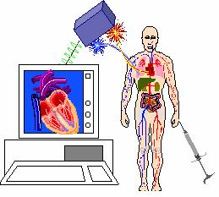
La Medicina Nuclear Diagnóstica, fundamentos de la práctica.
“Objetivos de la Medicina Nuclear Diagnóstica”
  Obtener datos clínicos acerca de la distribución de los radiofármacos en el organismo y registrar imágenes de la distribución de actividad para:
  determinar lesiones en un órgano o tejido, por ejemplo: tumores óseos y tiroideos.
  evaluar el funcionamiento del órgano, por ejemplo: determinar el flujo sanguíneo en el cerebro, determina el hiperfuncionamiento de la tiroides, etc.

Slide 8
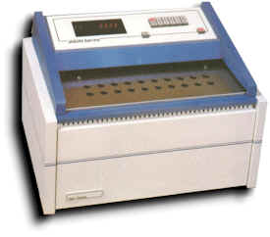
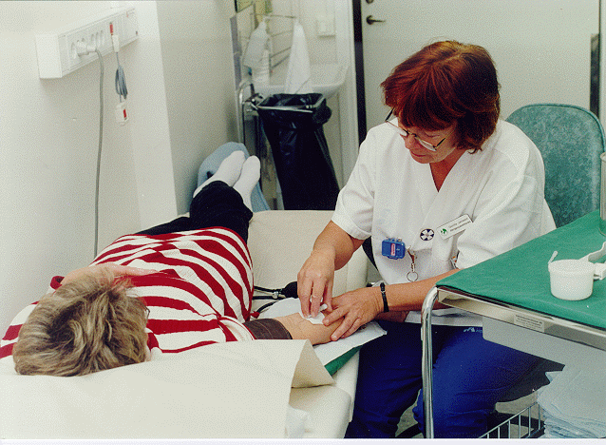
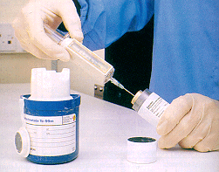
La Medicina Nuclear Diagnóstica, fundamentos de la práctica.
En estudios in vitro contempla (Radioinmunoanálisis):
Obtención de una muestra biológica del paciente (sangre, orina, etc.).
Preparación de la muestra usando radioisótopos.
Medición de la muestra para hacer determinaciones (por ejemplo determinar valores de hormonas presentes en la muestra).
Comparación de los resultados con patrones normales y patológicos.

Slide 9
La Medicina Nuclear Diagnóstica, fundamentos de la práctica.
En estudios “in vivo” contempla:
Administración del radiofármaco al paciente (vía oral, intravenosa o por inhalación, etc.).
Biodistribución de radiofármaco en el cuerpo del paciente y acumulación en el órgano o tejido objeto de estudio.
Medición de la actividad acumulada en el órgano o tejido objeto del estudio obteniendo imágenes o parámetros de funcionamiento.
Evaluación de los resultados del estudio para establecer características patológicas de determinadas enfermedades.

Slide 10
La Medicina Nuclear Diagnóstica, fundamentos de la práctica.
La calidad de y seguridad de un estudio dependen de:
Problema Clínico
Radiofármaco
Instrumentación

Slide 11
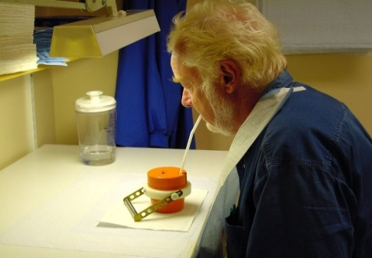
La Medicina Nuclear Terapéutica, fundamentos de la práctica.
“Objetivos de la Medicina Nuclear Terapéutica”
  Administrar una dosis alta de radiación (alta dosis de radiofármaco) al órgano o tejido objeto de la terapia, para provocar la muerte celular de células enferma y obtener así el efecto deseado, por ejemplo: reducir el tamaño del tumor o eliminar restos de tejido tumoral.

Slide 12
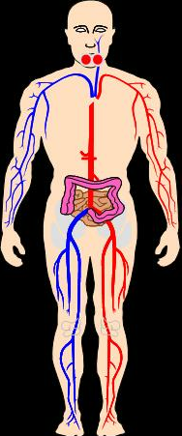
La Medicina Nuclear Terapéutica, fundamentos de la práctica.
La Medicina Nuclear Terapéutica permite hacer llegar sustancias radioactivas que imparten altas dosis de radiación a las células enfermas, utilizando para ello los propios mecanismos metabólicos que tiene el cuerpo humano.
La cantidad de Radiofármaco que se administra en la MN para Terapia es mucho mayor que la administrada en la MN para diagnóstico, ya que se necesita destruir las células enfermas. El conocimiento de la Biodistribución del radiofármaco permite impartir la mayor dosis posible a las células enfermas sin afectar significativamente los tejidos y órganos sanos

Slide 13
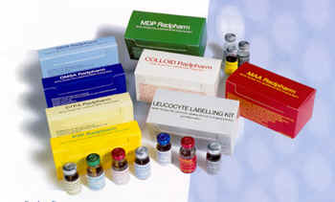
2. Fuentes usadas en MN. Los Radiofármacos
Radiofármacos, principios básicos de localización:
Dos componentes: un radionucleido y un fármaco.
El fármaco es elegido con el objetivo de lograr su localización preferencial en un órgano dado, o para lograr su participación en la función fisiológica de un órgano determinado.
El radionúclido es elegido para ¨marca¨ radioquímicamente al fármaco de modo que, la radiación emitida por este, pueda ser detectada por un detector de radiación especialmente diseñado para ello.
La actuación conjunta del fármaco y el radionúclido (Radiofármaco) es lo que permite evaluar clínicamente la estructura morfológica o la función fisiológica del órgano objeto de estudio.

Slide 14

2. Fuentes usadas en MN. Los Radiofármacos
Los Radiofármacos usados pueden ser clasificados como:
  listos para usar:¹³¹I-MIBG, ¹³¹ I-ioduro, ²⁰¹Tl-cloruro, ^{99m}Tc Pertecnectato.
  kits para preparación inmediata: ^{99m}Tc-MDP, ^{99m}Tc-DTPA.
  kits que requieren calentamiento: ^{99m}Tc-MAG3, ^{99m}Tc-MIBI.
  productos con manipulación significativa: marcaje de células sanguíneas, síntesis y marcaje de radiofármacos producidos en el laboratorio.
Características importantes de los radionúclidos utilizados
Pueden detectarse en cantidades muy pequeñas.
Comportamiento químico igual al isótopo estable: metabolismo, distribución en órganos, eliminación, etc.

Slide 15
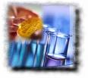
Características de los radionúclidos usados en MN
2. Fuentes usadas en MN. Los Radiofármacos
Para su utilización óptima los radionúclidos deben tener:
Comportamiento idéntico al nucleído estable metabolizado por el organismo.
Forma química adecuada para garantizar la incorporación, el compartimento biológico correcto y con la cinética requerida.
Detección eficiente de la radiación emitida.
Que proporcione una dosis absorbida lo más baja posible.
          Eliminación rápida del organismo.
        Corto periodo de semidesintegración

Slide 16
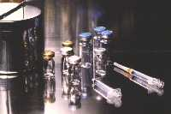
“Radionúclidos más comúnmente usados en MN”
2. Fuentes usadas en MN. Los Radiofármacos
Tecnecio-99m (^{99m}Tc)
Para procedimientos diagnósticos
(utilizado en el 80 %)
Yodo-131
(¹³¹I)
Para procedimientos terapéuticos
Ytrio-90
(⁹⁰Y)
Para procedimientos de PET-CT
Fluor-18
(¹⁸F)

Slide 17
2. Fuentes usadas en MN. Los Radiofármacos
“Tecnecio-99m”, características extremamente favorables:
Período de semidesintegración física de 6 horas.
Actividad del orden de los GBq no generan una dosis significativa.
Fotones de 140 keV, fáciles de colimar para dar imágenes de alta resolución espacial.
Disponible en estado estéril, libre de pirógenos, y libre de portador.
Adicionado a “kits fríos” se obtiene fácilmente el radiofármaco.

Slide 18

2. Fuentes usadas en MN. Los Radiofármacos
Yodo-131
I-131 es producido en un reactor.
Periodo de semidesintegración T = 8.02 días.
Usado para procedimientos diagnósticos y tratamientos de enfermedades que involucran a la tiroides.
Administrado en forma de cápsulas o de solución líquida.
Es muy volátil, su manipulación requiere de precauciones especiales.

Slide 19
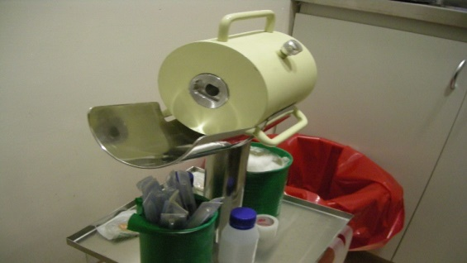
2. Fuentes usadas en MN. Los Radiofármacos
Fluor-18
¹⁸F es producido en un Ciclotrón.
Periodo de semidesintegración T = 110 minutos.
Usado para procedimientos diagnósticos como emisor de positrones, principalmente de enfermedades oncológicas, cardiacas y otras.
Administrado de forma intravenosa.
Su mayor uso es unido a la molécula FDG (análoga de la glucosa). Brinda una alta sensibilidad y especificidad al estudio.
La mayor energía de la radiación de aniquilación positrónica (511 keV) condiciona mayores dosis a los trabajadores y a los pacientes.

Slide 20
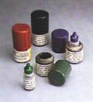
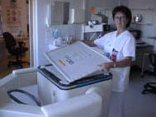
2. Fuentes usadas en MN. Fuentes de Calibración
Fuentes selladas en MN
Usadas para calibración y control de calidad del equipamiento: Na-22, Mn-54, Co57, Co-60, Cs137, Cd-109, I-129, Ba-133, Am-241.
Fuentes puntuales y marcadores anatómicos: Co-57, Au-195.
Características
Rango de actividades entre 1 kBq y 1GBq.
Largo período de semidesintegración.
Rango de energía de fotones.
Calibradas dentro de un 5%

Slide 21
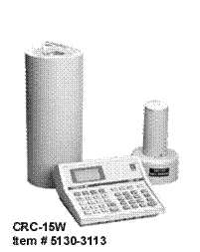
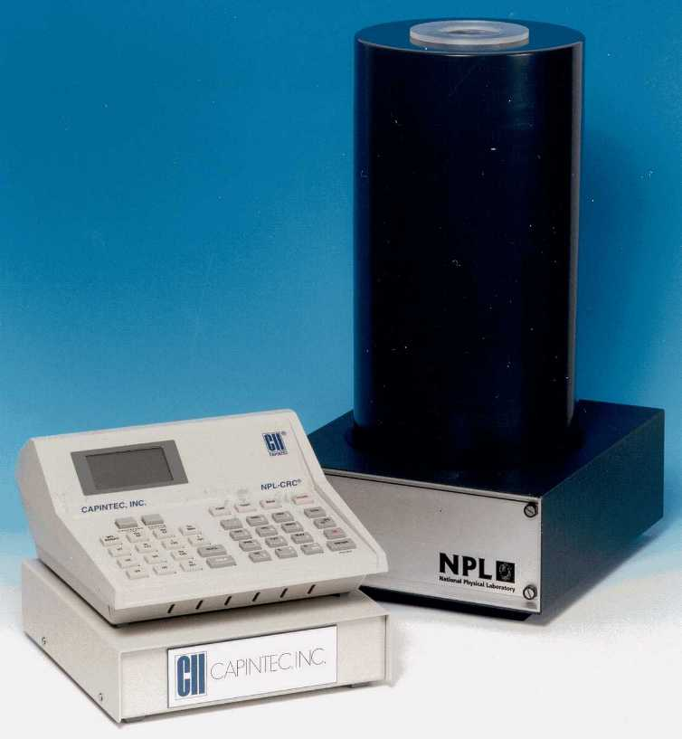
3. Equipos usados en MN.
Equipo: Activímetro Medidor de Actividad.
Sistema de medición para determinar la actividad de los radiofármacos que será utilizada.
Formado por una cámara de ionización de forma cilíndrica con una cavidad o pozo, en cuyo interior se sitúa la fuente o muestra radiactiva que se desea medir.
Se emplean por su excelente estabilidad en el tiempo.
Cámara sellada que contiene gas al que se aplica voltaje a los electrodos.
Rango de actividades: 37 kBq a 37 GBq (μCi-Ci).

Slide 22
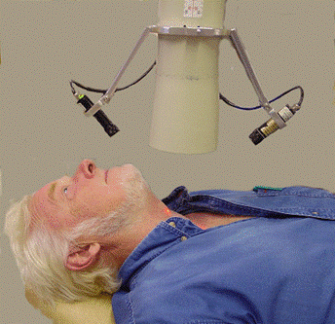
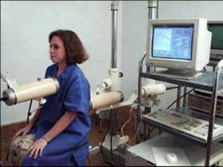
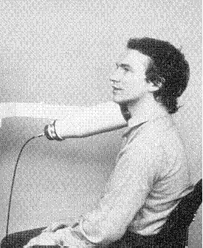
3. Equipos usados en MN.
Equipo: Captor de yodo.
Usado para contar la tiroides cuando se están haciendo estudios de captación de ¹³¹I.
Determinaciones “in vivo”. Sondas de centelleo.

Slide 23
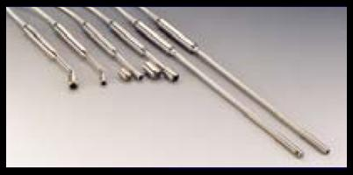
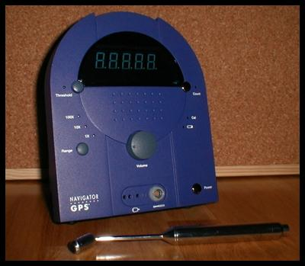
3. Equipos usados en MN.
Sondas intraoperatorias. (Técnica del ganglio centinela).
Esta técnica consiste en la inyección de un coloide marcado con 99m Tc en varios puntos alrededor del tumor primario, este es drenado por el sistema linfático hacia el primer ganglio afectado por la enfermedad, denominado ganglio centinela. La sonda es utilizada para detectar actividad en estos ganglios.
Al paciente operado, se le extrae los ganglios “tomados por la enfermedad” en función de la información de la sonda. Con ello se evitará extraer toda la cadena ganglionar.
Muy usado en la cirugía del cáncer de mama

Slide 24
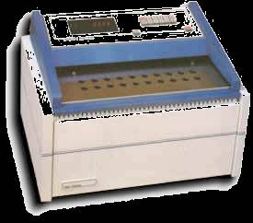
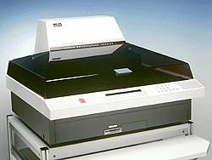
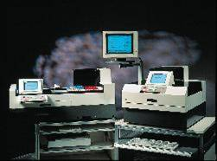
3. Equipos usados en MN.
Contadores de muestras “in vitro ” (contadores de pozo y automáticos)
Utilizados para contar muestras de sangre (radioinmunoanálisis, RIA) y orina.
También usados para contar muestras de frotis obtenidas durante la ejecución de monitoreo de contaminación radiactiva.
Contador de Centelleo Líquido.

Slide 25
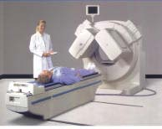
3. Equipos usados en MN.
Equipos de formación de imágenes se basan en:
Los detectores de centelleo es el sistema más usado en la práctica clínica (cámaras gamma, PET, etc.)
NaI(Tl) : buena respuesta en el rango de energías usadas 100-400keV.
Con la aparición de la tecnología PET se emplean otros materiales (centelladores inorgánicos lentos y rápidos BGO, LSO) con mejor respuesta a altas energías (511KeV).

Slide 26
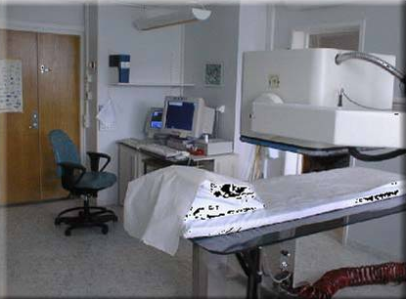

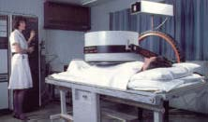
3. Equipos usados en MN.
“Cámaras de Centelleo”:
Comúnmente conocidas como “Cámaras Gamma”: Son usadas para mostrar la forma en que el radiofármaco administrado al paciente se distribuye a través del cuerpo o en un órgano.
Planares: Se obtiene una imagen plana de la radiación gamma emitida por el paciente, al que previamente se le ha hecho llegar una cierta actividad de radiofármaco.
Las Cámaras Gamma son el instrumento más difundido para obtener imágenes en Medicina Nuclear.

Slide 27
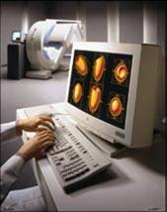
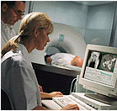
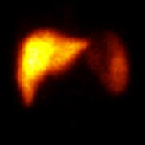
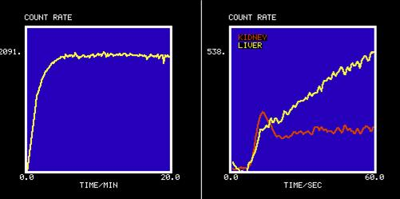
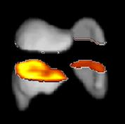
3. Equipos usados en MN.
“Cámaras gamma con conexión a una Computadora”
La cámara está conectada a una computadora que es usada para la obtención, procesamiento y lectura de datos.
“ Imágenes de Diagnóstico / Datos”
Pueden obtenerse diferentes tipos de imágenes, dependiendo de cómo se opera la cámara.

Slide 28
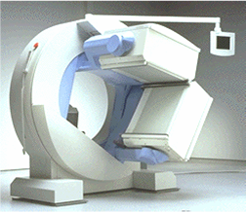
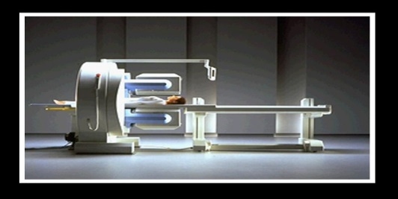
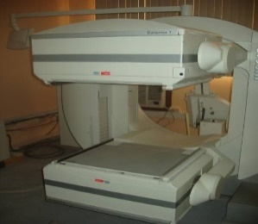
3. Equipos usados en MN.
Cámaras SPECT
Sistema de Tomografía por Emisión de Fotón Único (SPECT)
La cámara SPECT examina al paciente desde muchos y diferentes ángulos, y es capaz de mostrar detalles muy precisos dentro del mismo.
La información se presenta como una serie de planos que corresponden a determinadas profundidades en el interior del cuerpo.
Los planos presentados puede ser una serie de cortes coronales, sagitales, transversales y/u oblicuos.

Slide 29
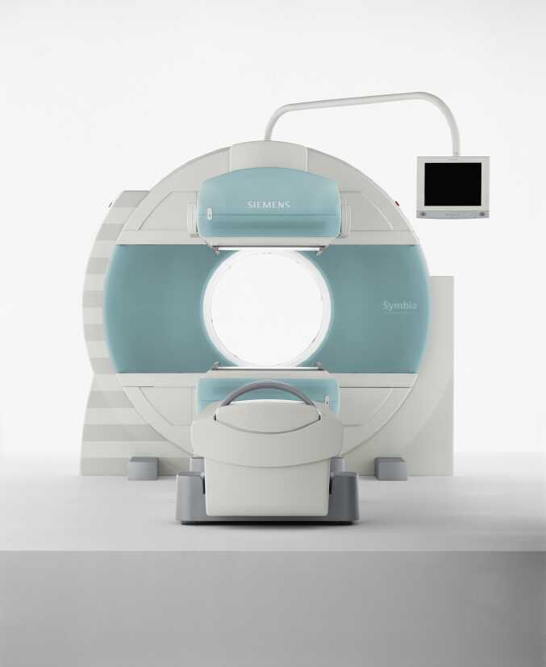


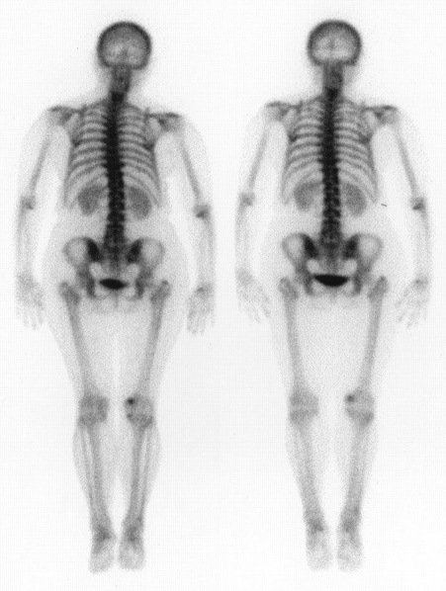
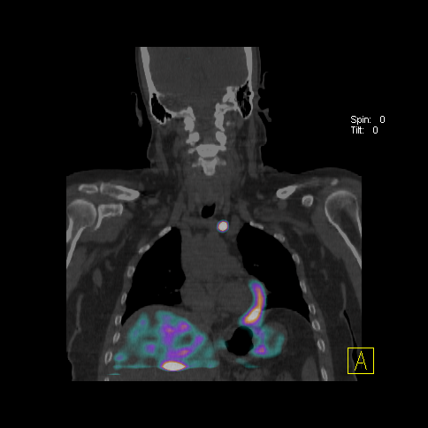
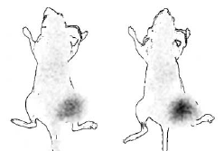
3. Equipos usados en MN.
Cámaras Gamma SPECT
Estáticos y Dinámicos.
Cuerpo Entero (WB).
Tomografía (SPECT).
Tomografía Gatillada
(gated SPECT).
Investigación pre-clínica y clínica.

Slide 30
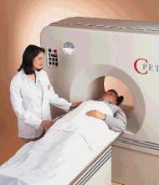
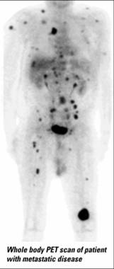
3. Equipos usados en MN.
Cámaras Gamma PET
Tomografía por Emisión de Positrones (PET).
La Tomografía por Emisión de Positrones es el exponente mas claro de la evolución de la MN y su aplicación clínica fundamental es la Oncología.
Usado para estudiar procesos fisiológicos y bioquímicos dentro del cuerpo.
Los procesos estudiados pueden ser flujo sanguíneo, metabolismo del oxígeno, la glucosa y ácidos grasos, transporte de aminoácidos, etc.
La PET mejora la estadificación de los tumores y la delimitación del volumen tumoral y por tanto cambia la planificación del tratamiento y el manejo de los pacientes.

Slide 31
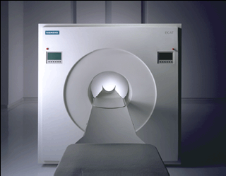
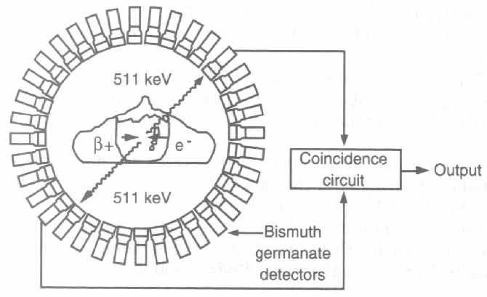
3. Equipos usados en MN.
Cámaras Gamma PET
Tomografía (PET).
Se basa en la detección en coincidencia de la aniquilación del positrón con emisión de dos fotones gamma de 511 keV.
Isótopos mas usados: F-18, C-11, O-15, N-13, Rb-86, Ga-68

Slide 32

3. Equipos usados en MN.
Equipos híbridos: SPECT-CT y PET-CT
Básicamente se trata de unificar en una sola imagen la información bioquímica de la técnica de MN con la información anatómica que proporciona el CT, para obtener una información diagnóstica más precisa.
Las imágenes híbridas abren nuevas oportunidades en diagnóstico y planificación de Radioterapia. Abre nuevas relaciones entre las especialidades médicas radiológicas.

Slide 33
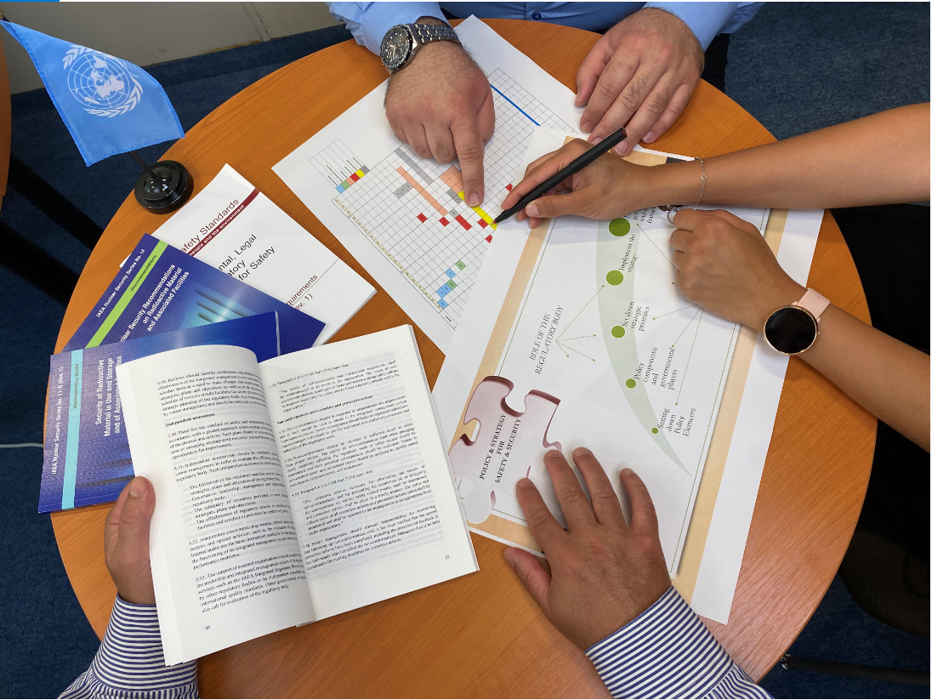
Conclusiones:
La práctica de Medicina Nuclear tiene objetivos diagnósticos y terapéuticos.
La Medicina Nuclear Diagnóstica puede utilizar técnicas “In Vivo” y técnicas “In Vitro”
En Medicina Nuclear se usan diferentes tipos de radiofármacos atendiendo al objetivo clínico que se pretende y observando las características de los equipos disponibles.
Existen una gran diversidad de equipos que pueden usarse en medicina nuclear atendiendo a los objetivos del estudio que sean previstos.
Notes:
Thank you!
33

